Slide 1
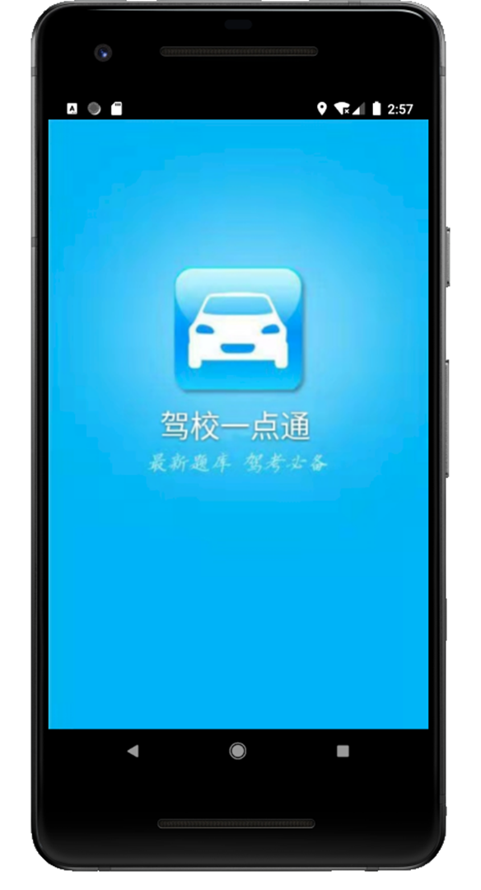
欢迎界面

Slide 2
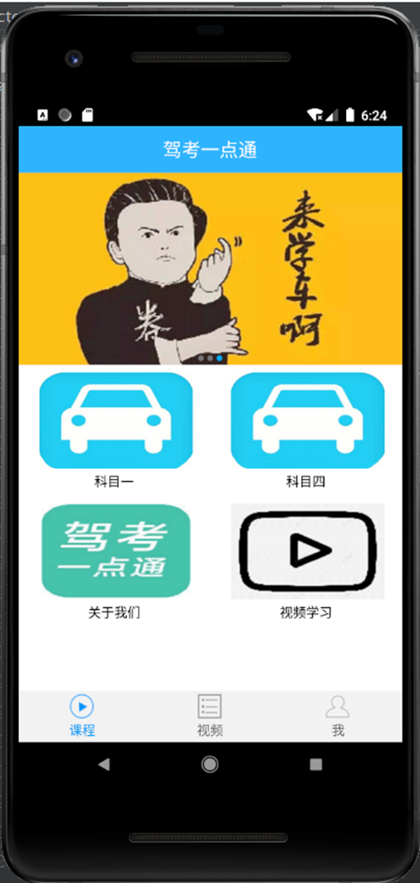
课程详情界面

Slide 3
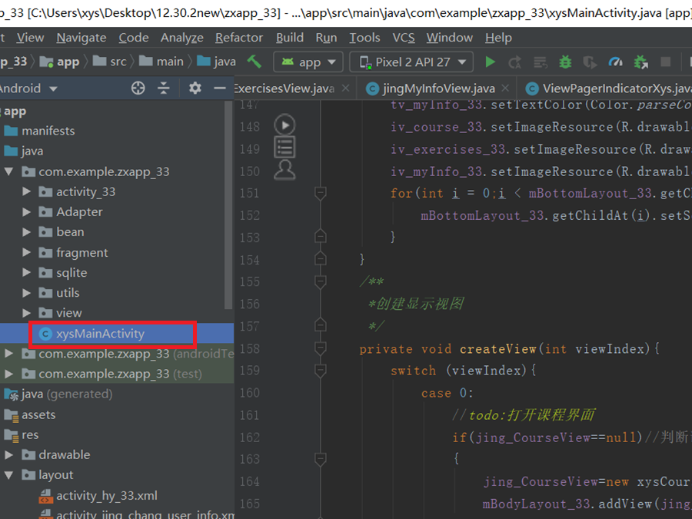
获取界面控件
把xysMainActivity类拖进com.example.zxapp_33包中

Slide 4
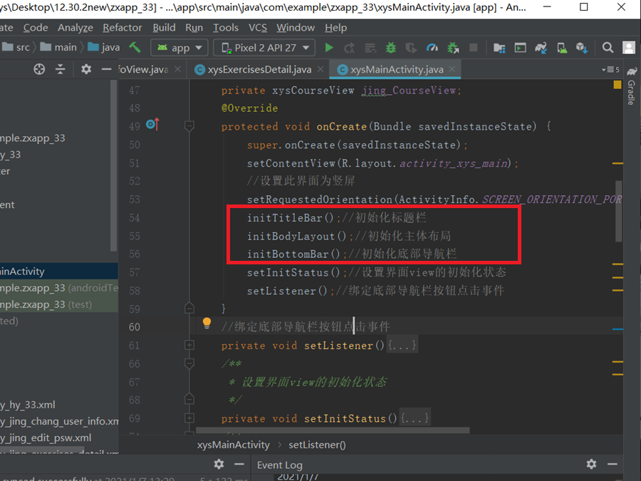
获取界面控件
在该类中分别创建界面的初始化方法iniTitleBart()、initBodyLayout()、initBottomBar()，用于获取标题栏界面中所要用到的控件

Slide 5
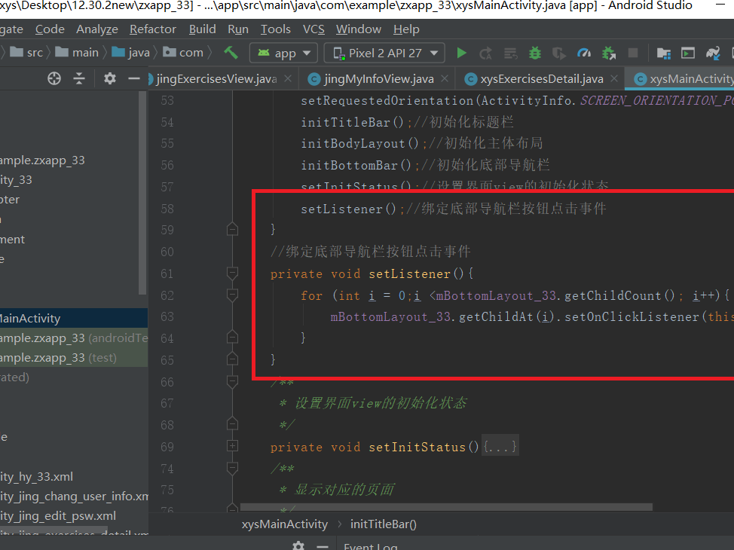
设置监听事件
底部导航栏每个按钮都设置点击事件，因此MainActivity类需要实现OnClickListener接口，然后创建setListener()方法设置底部导航栏按钮的点击监听事件并实现OnClickListener接口中的onClick()方法

Slide 6
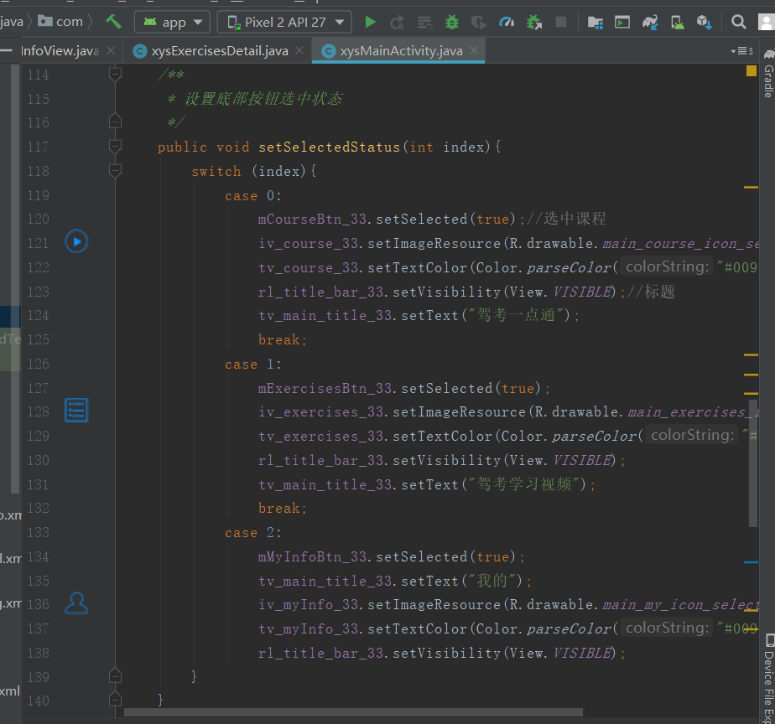
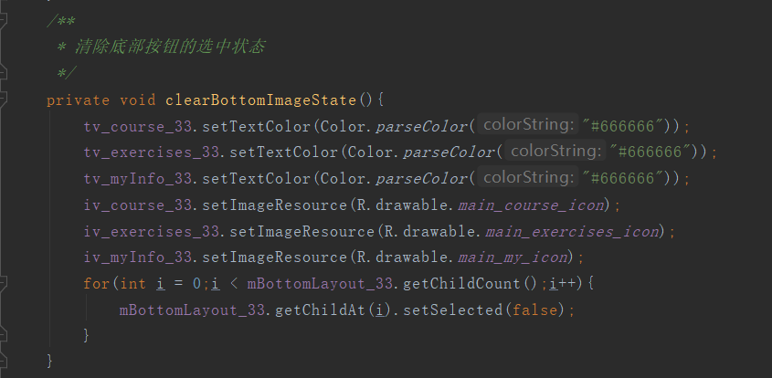
设置底部状态按钮
由于底部导航栏每个按钮都有选中和未选中两种状态，因此分别创建SetSelectedStatus()和clearBottomImageState()方法来设置和清除底部按钮的选中状态。

Slide 7
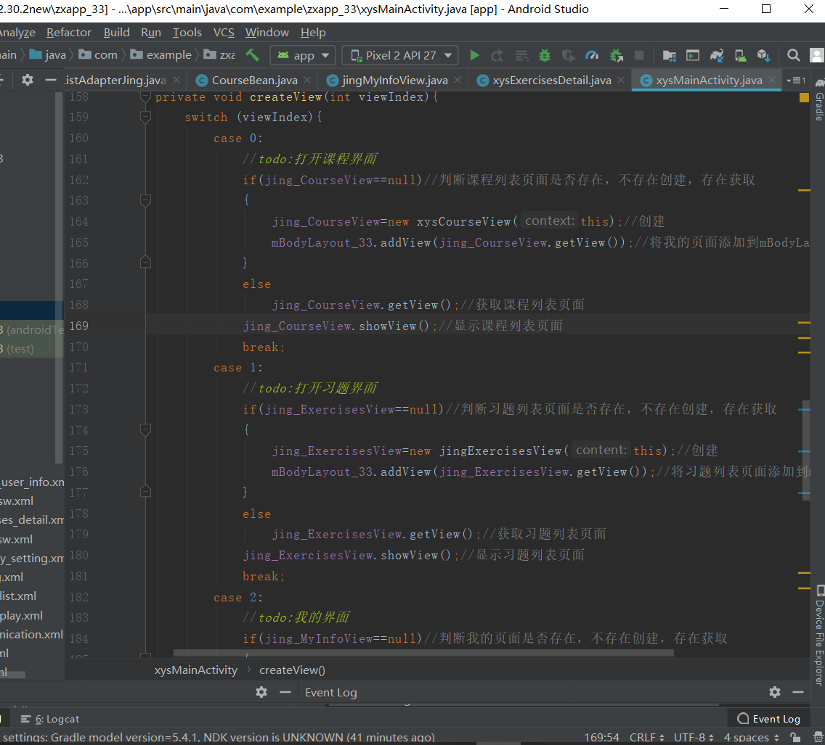
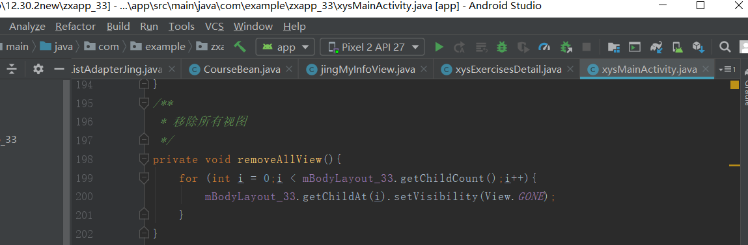
创建和清除界面中间的视图
由于界面中间部分的视图会根据底部按钮的选中状态来切换，因此分别创建createView()和removeAllView()方法来创建视图和清除无用的视图

Slide 8
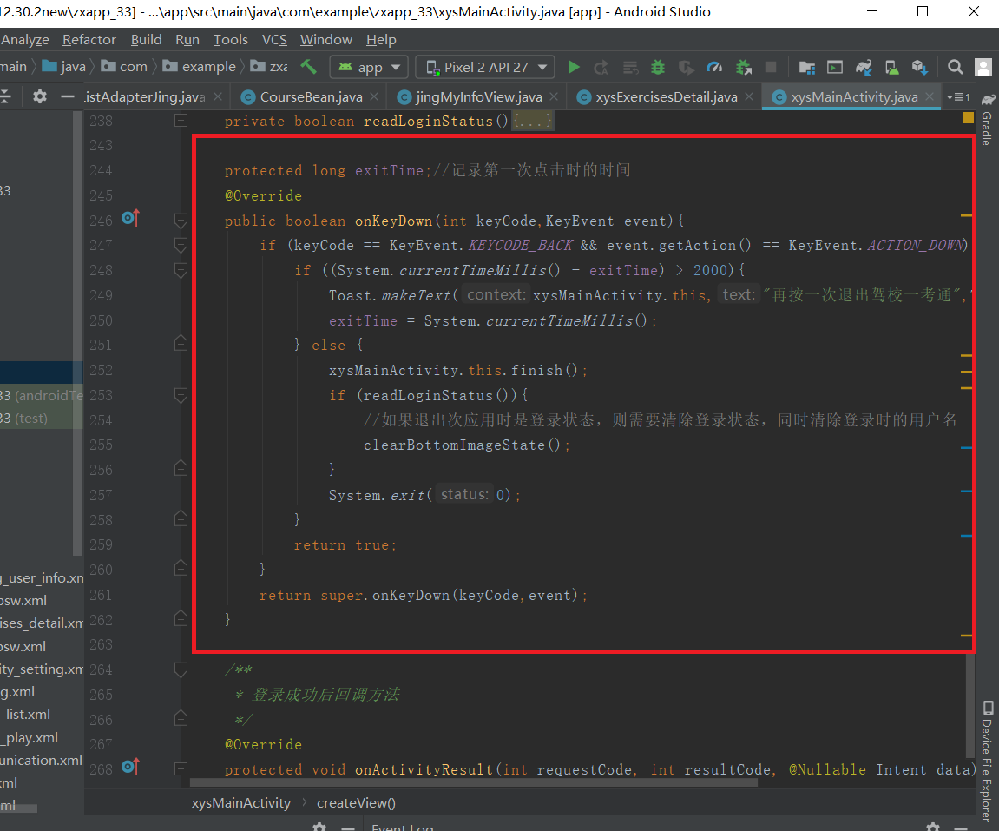
读取和清除sharedPreferences中的登录状态
这段是退出应用，创建exitTime字段来记录第一次点击后退按钮的时间，当第二次点击的时间与第一次点击的时间间隔大于2秒，则提示再按一次推出应用。

Slide 9
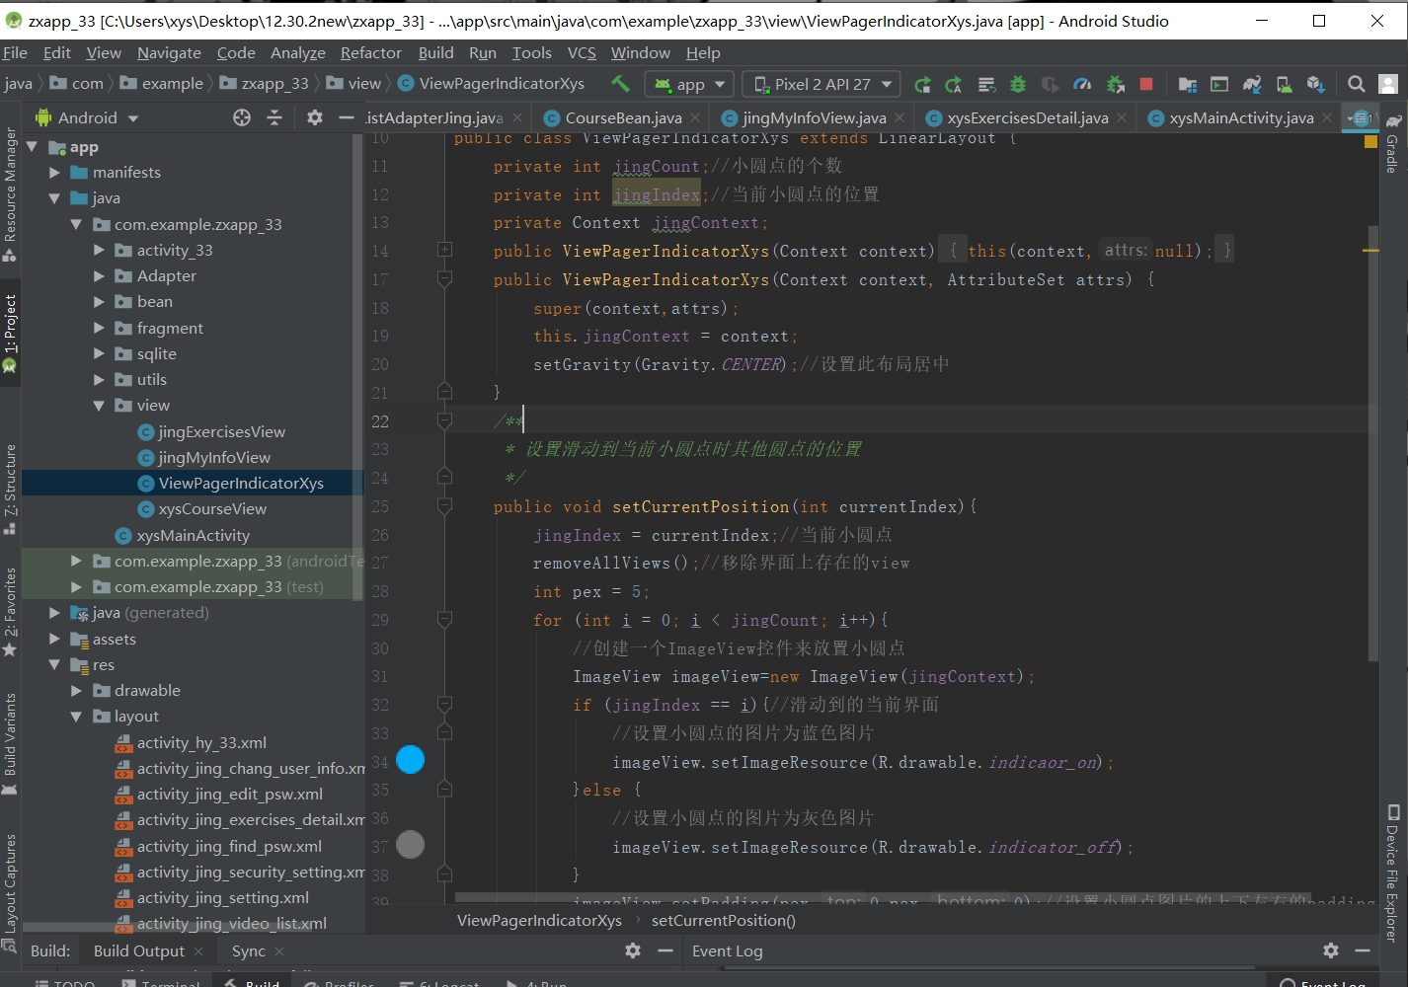
自定义控件
水平滑动广告栏底部的小圆点控件就需要通过自定义控件完成，因此在com.example.zxapp_33.view包中创建一个ViewPagerIndicatorXys类并继承LinearLayout类

Slide 10
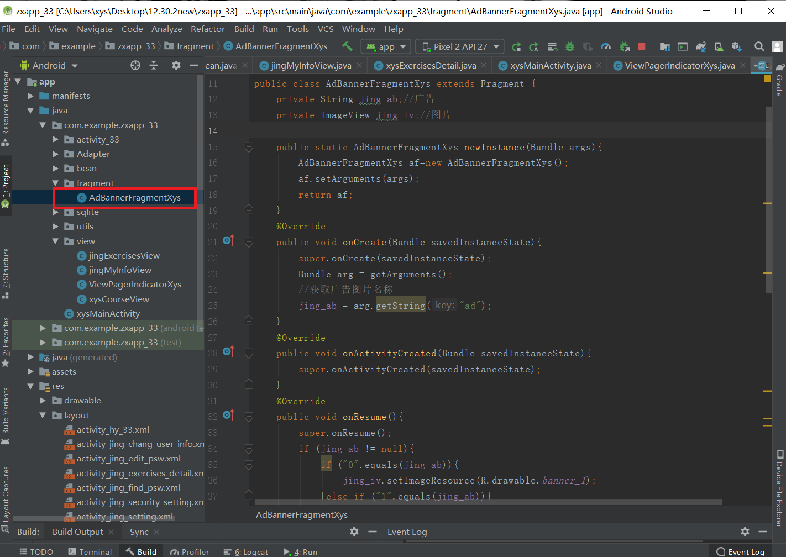
创建AdBannerFragment类
在fragment包中创建一个AdBannerFragment类，需要重写onCreateView()方法，然后在该方法中创建滑动广告栏的视图

Slide 11
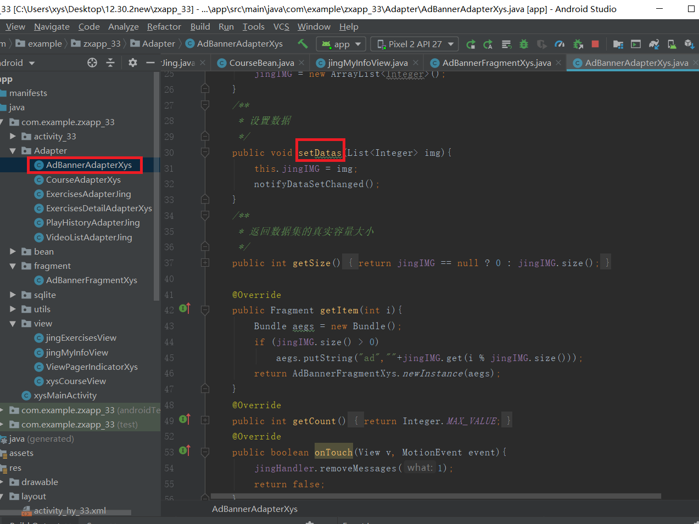
创建AdBannerAdapter类
在包里创建一个AdBannerAdapter类继承FragmentStatePagerAdapter类并实现OnTouchListener接口。并创建setData()方法，通过List来设置界面数据。

Slide 12
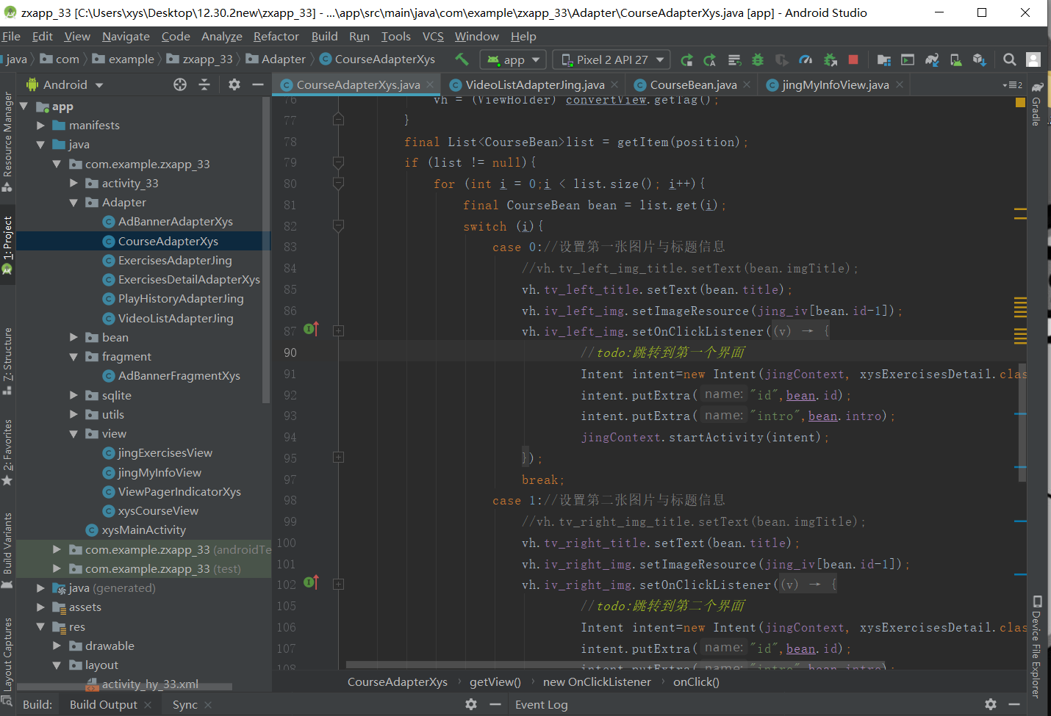
课程界面Adapter
这段代码用于判断需要加载的数据是第几张图片。

Slide 13
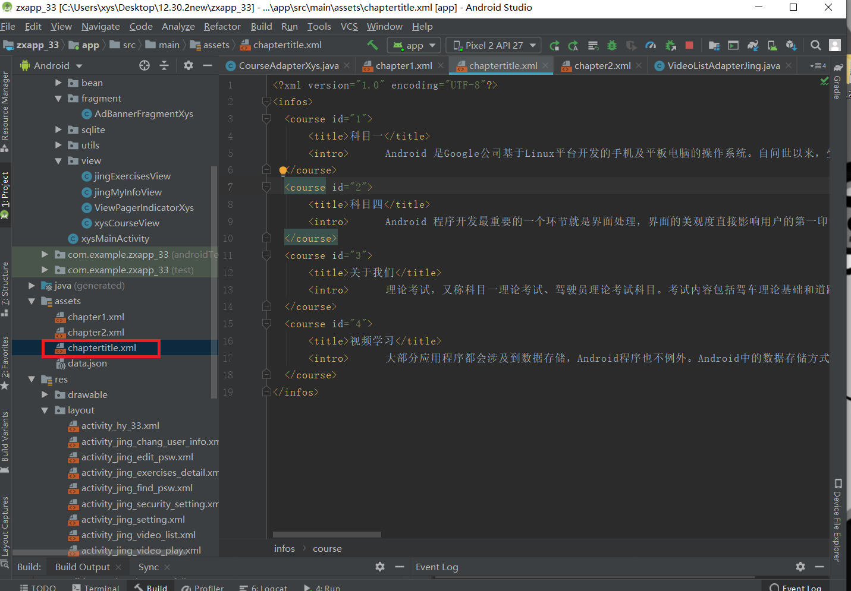
课程界面数据的存放
在assets文件夹中创建一个XML文件，用于存放课程界面的数据。

Slide 14
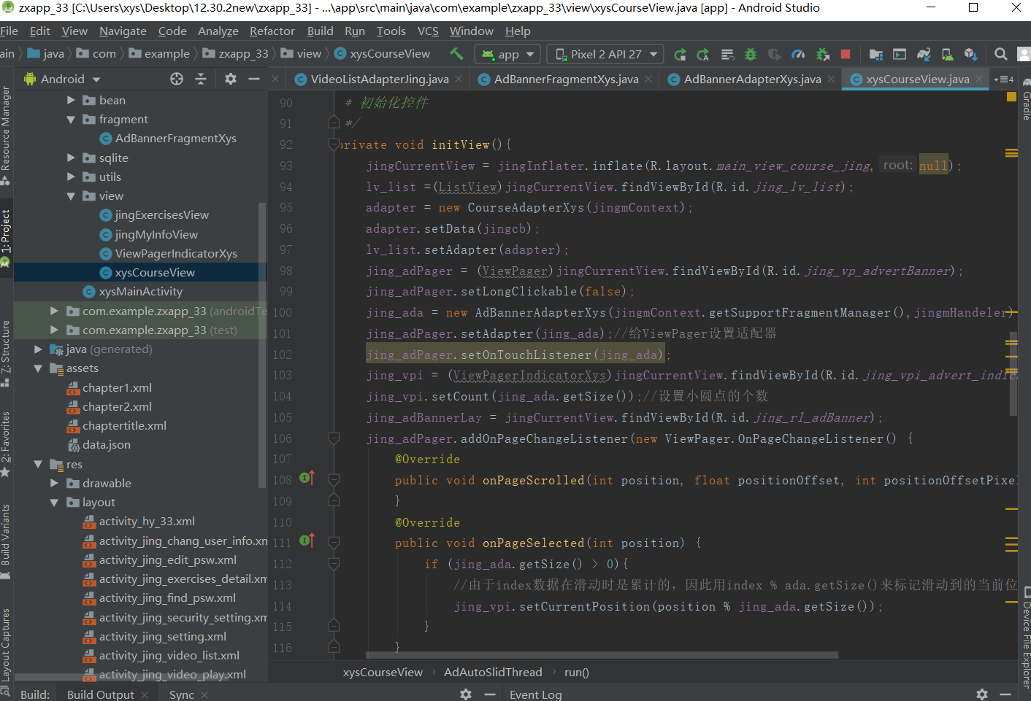
课程界面逻辑代码（创建CorseView类）
在该类中，创建界面控件的初始化方法initView()，在该方法中获取界面布局中的需要用到的UI控件并初始化

Slide 15
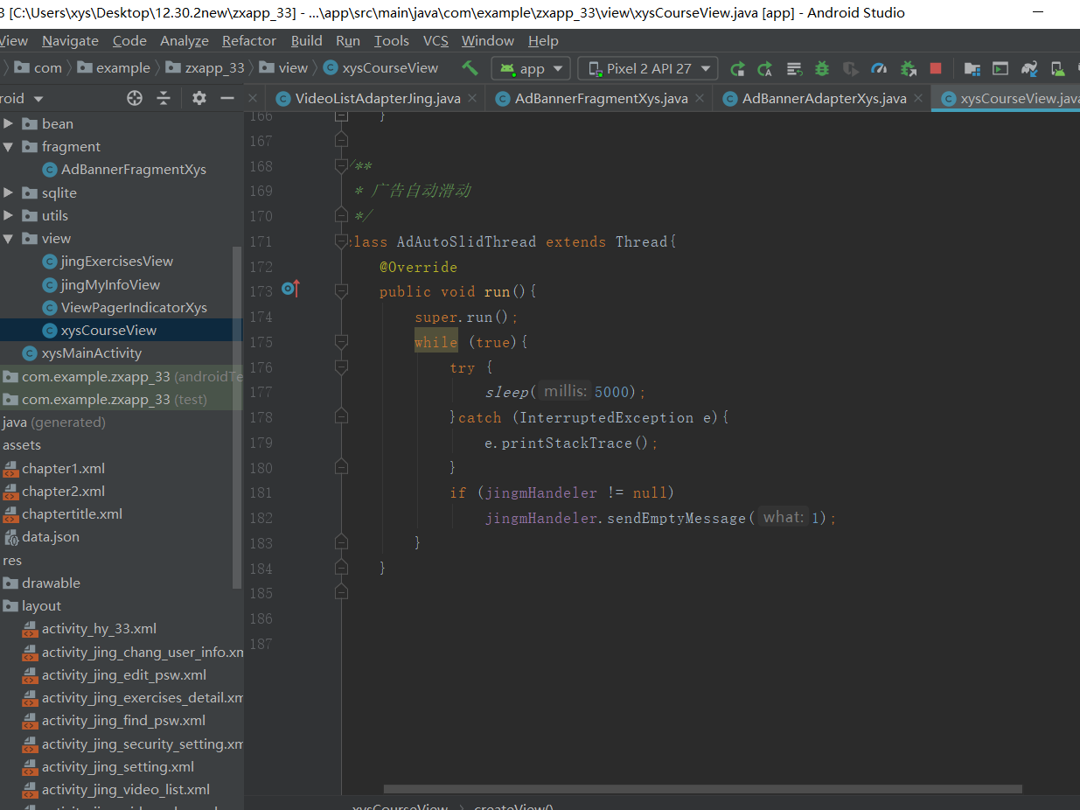
课程界面逻辑代码
这段代码用于设置广告栏自动滑动，创建一个线程，并让该线程休眠5000毫秒

Slide 16
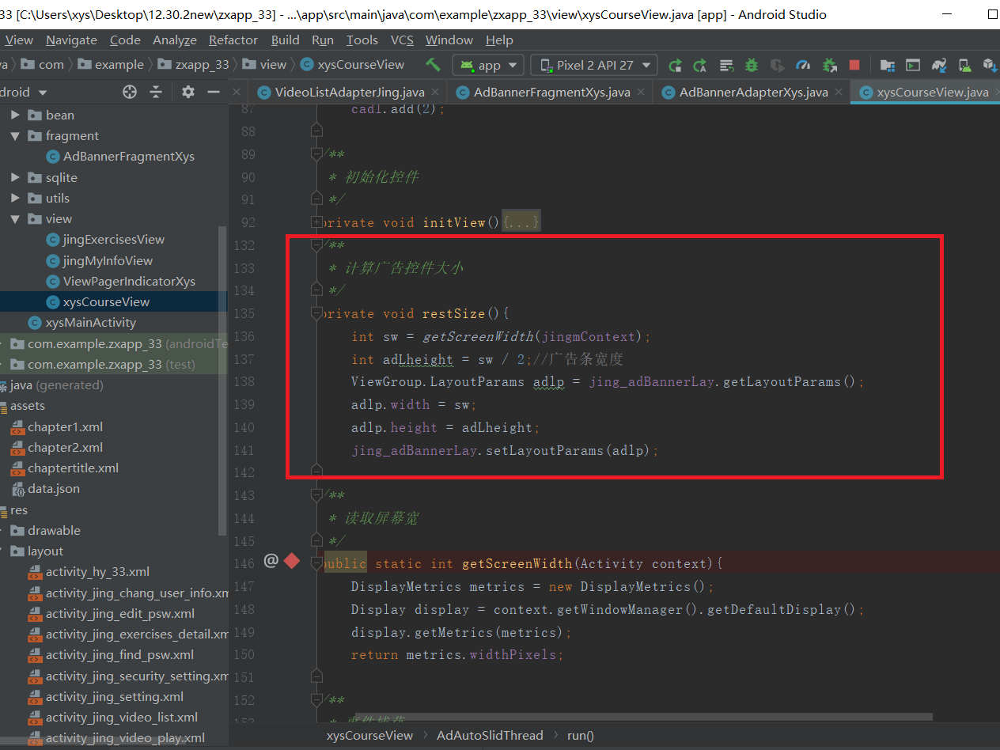
课程界面逻辑代码
这段代码用于设置广告栏控件大小，首先获取屏幕的宽度，之后将广告栏控件宽度设为屏幕的宽，将广告栏的高度设为屏幕宽度的一半

Slide 17
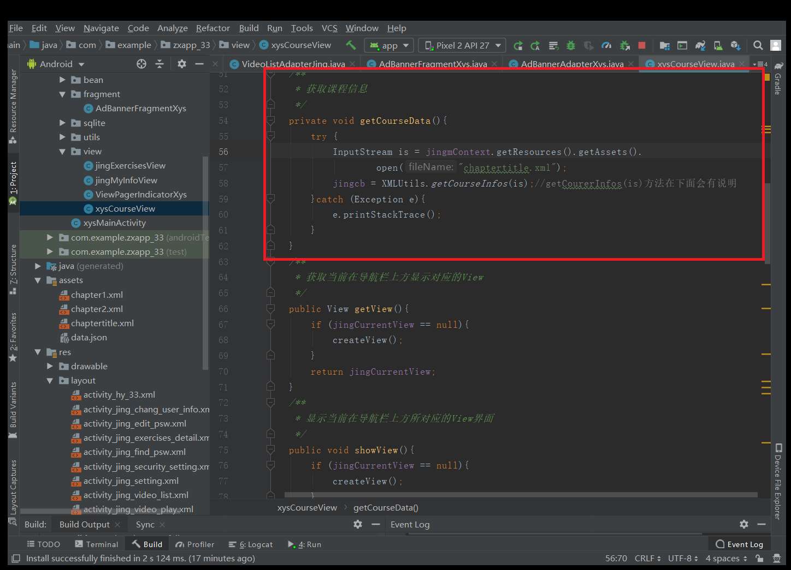
这段代码用于读取习题信息，通过chaptertitle.xml文件，获取习题程的详细信息

Slide 18
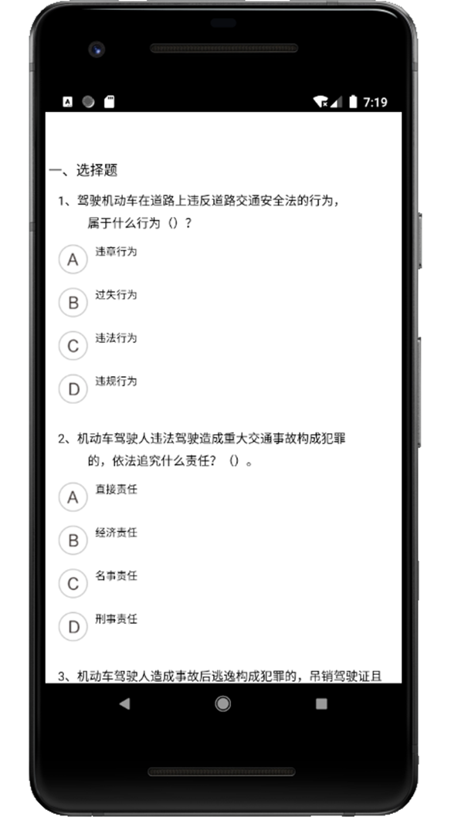
习题详情界面

